Slide 1

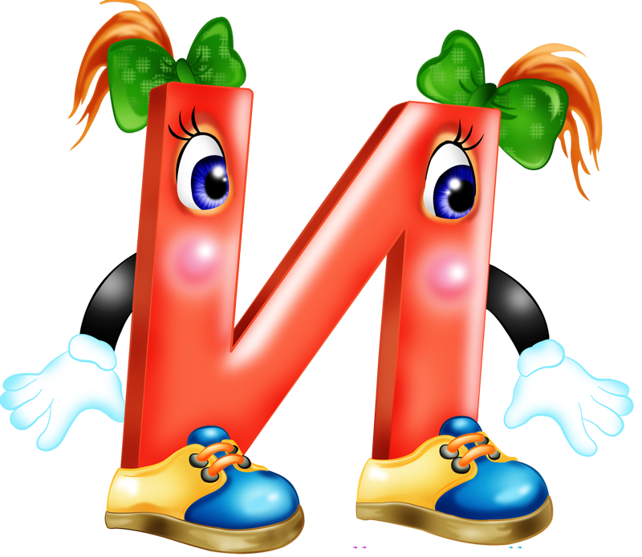
Учитель-логопед: орлова А. И.
Приемы автоматизации звуков в домашних условиях

Slide 2
Автоматизация звука
Это этап при коррекции неправильного звукопроизношения, следующий после постановки нового звука;
Данный этап направлен на формирование правильного произношения звука в связной речи;
заключается в постепенном, последовательном введении поставленного звука в слоги, слова, предложения и в самостоятельную речь.

Slide 3
Цель автоматизации
добиться правильного произношения звука во фразовой речи, то есть в свободной, обычной.
Задача
постепенно, последовательно ввести поставленный звук в слоги, слова, предложения (стихи, рассказы) и в самостоятельную речь ребенка.

Slide 4
Этапы автоматизации звука
Изолированно
В слогах
В словах
В предложениях
В связной речи

Slide 5
Игры на кухне

Slide 6
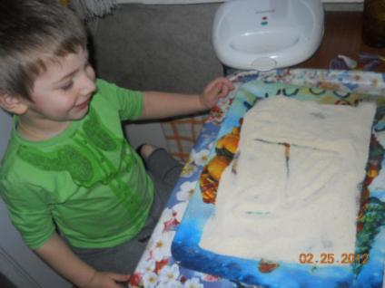
Рисование на манке
Цель: автоматизация звука изолированно и в слогах, развитие мелкой моторики.
Оборудование: поднос, манка.
Ход игры: ребенок пальчиком рисует разные линии и произносит изолированный звук.

Slide 7
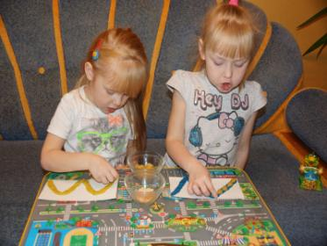
Пластилиновые дорожки
Цель: автоматизация звука изолированно и в слогах, развитие мелкой моторики.
Оборудование: крупа, пластилиновые дорожки.
Ход игры: на пластилиновые дорожки приклеивается крупа и произносится звук, либо слог.

Slide 8
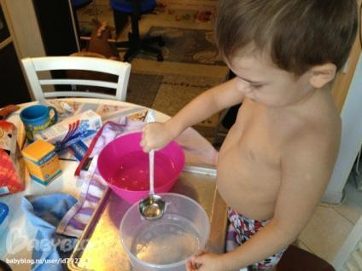
Из пустого в порожнее
Цель: автоматизация звука изолировано и в слогах, развитие координации движения.
Оборудование: чашки, половник, вода.
Ход игры: ребенку предлагают перелить воду из кастрюли в тарелку половником. Произносить автоматизируемый звук изолировано, в слогах.

Slide 9
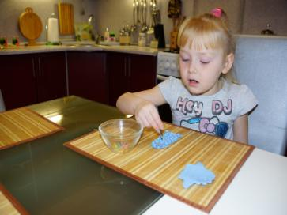
Игра с горохом
Цель: автоматизация звука изолировано, в слогах, развитие мелкой моторики.
Оборудование: горох, коврик для ванной на присосках, пинцет.
Ход игры: ребенок пинцетом берет горох и кладет его в ячейку на коврике, проговаривая звук, слог.

Slide 10
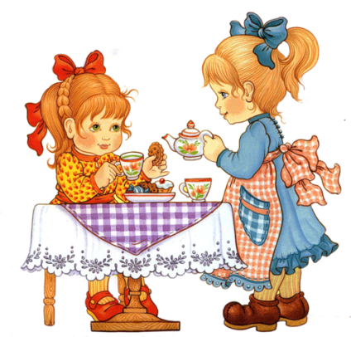
Необычный ужин
Цель: автоматизация звука в словах.
Ход игры: ребенку предлагают приготовить ужин – в названии блюд должен быть автоматизируемый звук.

Slide 11
ИГРЫ В
СВОБОДНОЕ
ВРЕМЯ

Slide 12
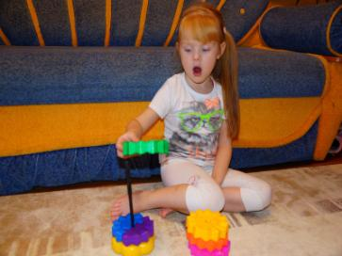
Собери пирамидку
Цель: автоматизация звука в слогах, развитие мелкой моторики.
Оборудование: пирамидка.
Ход игры: нанизывая колечки пирамидки на стержень, ребенок произносит прямой и обратный слог.

Slide 13
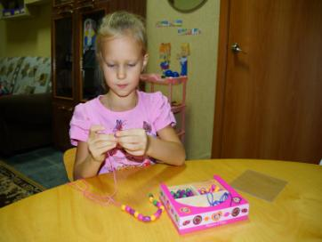
Красивые бусы
Цель: автоматизация звука изолировано, в слогах, развитие мелкой моторики.
Оборудование: деревянные бусы, макароны, шнурок.
Ход игры: ребенок нанизывает крупные бусины, макароны на шнурок, проговаривая речевой материал.

Slide 14
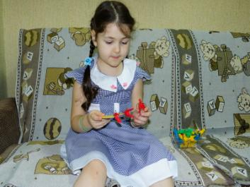
Забавные прищепки
Цель: автоматизация звука изолировано, в слогах, развитие мелкой моторики.
Оборудование: прищепки.
Ход игры: ребенок произносит звук, слог, в это время прикрепляет прищепки.

Slide 15
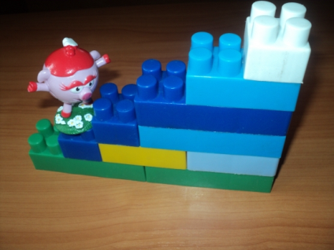
Назови ступеньку
Цель: автоматизация звука в слогах, развитие мелкой моторики.
Оборудование: кубики (лего), игрушка.
Ход игры: ребенок произносит прямой слог, в это время игрушка поднимается по ступенькам. Ребенок произносит обратный слог – игрушка спускается по ступенькам.

Slide 16
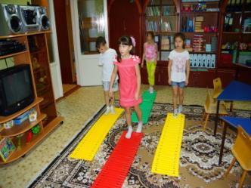
Слово-шаг
Цель: автоматизация звука изолировано, в слогах, словах.
Оборудование: гимнастические доски.
Ход игры: взрослый произносит звуки, когда ребенок услышит автоматизируемый звук – делает шаг вперед. Также со слогами, словами. Можно читать стихотворение – когда ребенок услышит звук в слове, делает шаг.

Slide 17
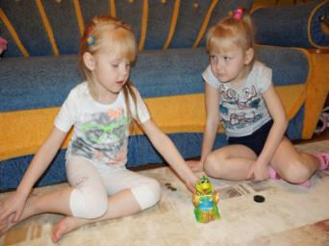
Копилка слов
Цель: автоматизация звука словах.
Оборудование: копилка, монеты
Ход игры: Ребенку предлагается придумать слова с автоматизируемым звуком и забросить монету в копилку.

Slide 18
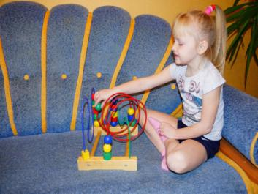
Лабиринт-спираль
Цель: автоматизация звука изолировано, в слогах.
Оборудование: спираль-лабиринт.
Ход игры: ребенок катает шарик по спирали, произнося звук или слог.

Slide 19
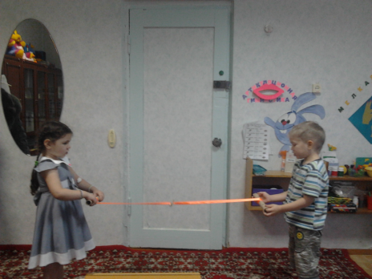
Кто быстрей
Цель: автоматизация звука изолировано, в слогах.
Оборудование: ленточка
Ход игры: наматывать ленточку и проговаривать автоматизируемый звук.

Slide 20
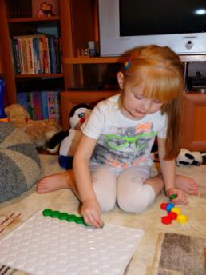
Собери мозаику
Цель: автоматизация звука в слогах, словах, развитие мелкой моторики.
Оборудование: мозаика.
Ход игры: Ребенку предлагается выложить дорожку определенного цвета и придумать слова с автоматизируемым звуком (пример, красная дорожка – слова со звуком [Р], желтая дорожка – слова со звуком [Ж] и т.д.)

Slide 21
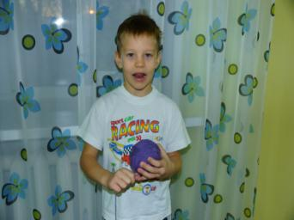
Намотай-размотай клубок
Цель: автоматизация звука изолировано, в слогах, развитие мелкой моторики.
Оборудование: клубок.
Ход игры: ребенок заматывает клубок, проговаривая прямые слоги. Разматывает клубок – проговаривает обратные слоги.

Slide 22
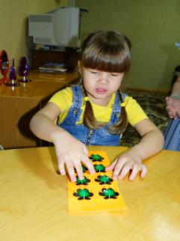
Кнопочки
Цель: автоматизация звука изолировано, в слогах, развитие мелкой моторики.
Оборудование: иппликатор Кузнецова.
Ход игры: проговаривая слог (звук) с автоматизируемым звуком, ребенок одновременно нажимает на кнопочки (иппликатор Кузнецова). Сколько кнопочек, столько раз нужно повторить слог.

Slide 23
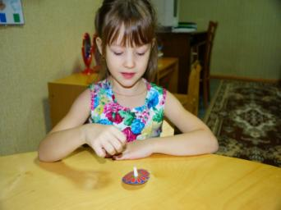
Заведи волчок
Цель: автоматизация звука изолировано, развитие мелкой моторики.
Оборудование: волчок (юла)
Ход игры: ребенок заводит волчок и произносит автоматизируемый звук пока он кружится.

Slide 24
ИГРЫ НА УЛИЦЕ

Slide 25
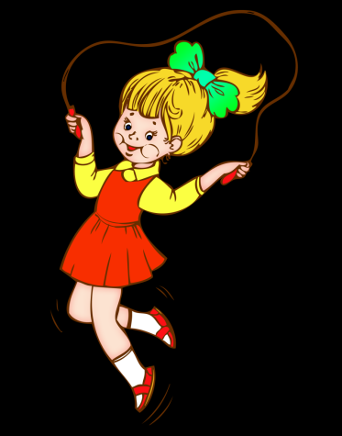
Прыжки на скакалке
Цель: автоматизация звука в слогах.
Ход игры: Ребенок прыгает на скакалке и проговаривает прямые и обратные слоги.

Slide 26
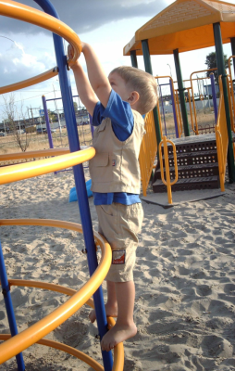
Выше - ниже
Цель: автоматизация звука в слогах.
Ход игры: ребенок произносит прямой слог, в это время поднимается по ступенькам. Ребенок произносит обратный слог – спускается по ступенькам.

Slide 27
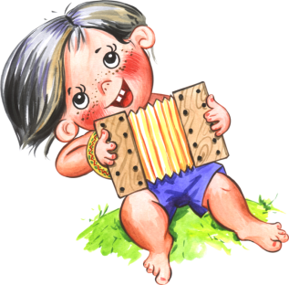
Спой любимую песню мамы
Цель: автоматизация звука в слогах.
Ход игры: ребенок пропевает слоги на любой мотив песни.

Slide 28

Я заметил
Цель: автоматизация звука в словах, фразовой речи.
Ход игры: по дороге в детский сад, парк ребенку предлагается посмотреть вокруг и назвать предметы, в которых есть заданный звук.

Slide 29
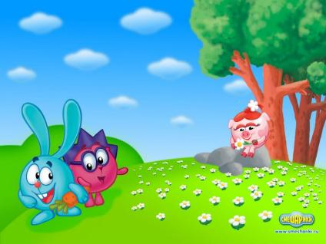
Встречу слово на дороге — разобью его на слоги
Цель: автоматизация звука в словах, фразовой речи.
Ход игры: по дороге в детский сад, парк ребенку предлагается посмотреть вокруг и назвать предметы, в которых есть заданный звук и разделить слово на слоги.

Slide 30
ИГРЫ В МАШИНЕ

Slide 31
Игра «Образуй родственные слова».
Чулок - чулочек, чулочная (фабрика). Глоток- глоточек, глотать, проглотить, глотка. Волк - волчий, волчица, волчонок, волчище. Глаз - глазочек, глазик, глазок, глазной.

Slide 32
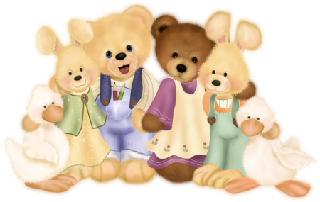
Игра «Считай до 10»
одна лыжа, две лыжи и т.д.
одна лопата, две лопаты…

Slide 33
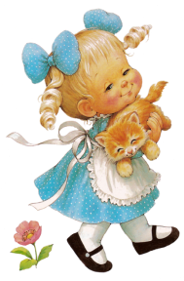
Назови ласково словечко
Вилка – вилочка
Булавка – булавочка
Лопата – лопаточка
Елка – елочка
Клубника – клубничка
Молоток – молоточек
Волк – волчок

Slide 34
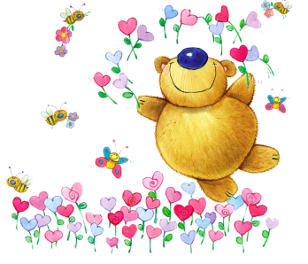
Один - много
Пила – пилы
Белка – белки
Булка – булки
Глаз – глаза
Платок - платки

Slide 35

Доскажи словечко
Автоматизация звука [Л]
Маша надевает…
В мешке лежит …
Алеша едет на …
Дедушка и Миша играют в …

Slide 36
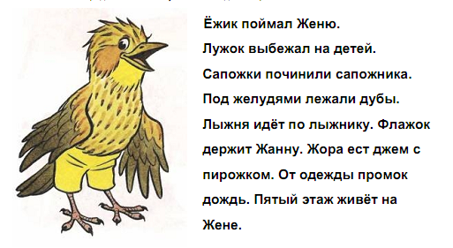
Исправь предложение

Slide 37
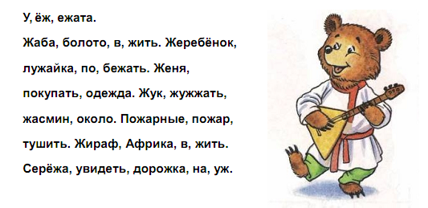
Подружи слова

Slide 38
СПАСИБО
ЗА
ВНИМАНИЕ!

